Slide 1
Generación semiautomatizada de unidades de paisajes
Mariana Tovar Castañón

Slide 2
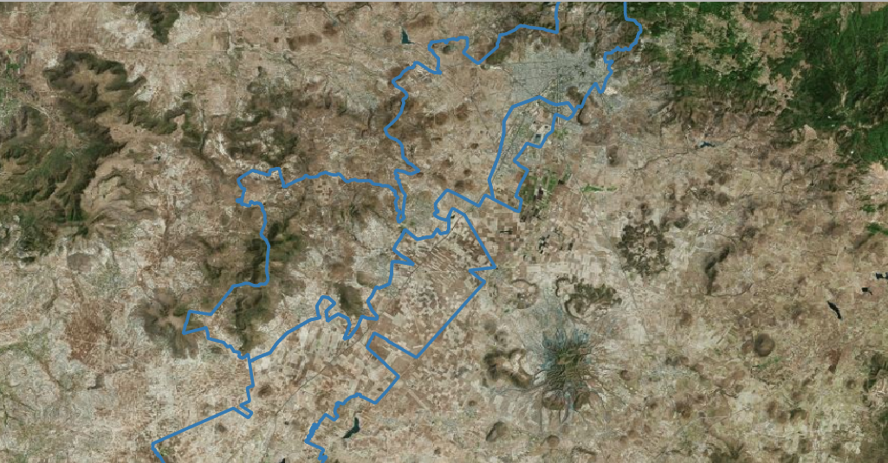
Primer división con base a clima debido a que es la menor jerarquía en divisiones

Slide 3
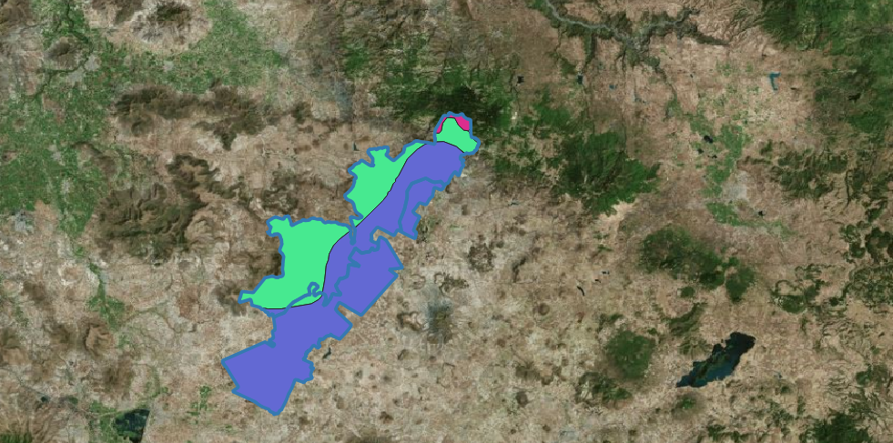
Capa de clima

Slide 4
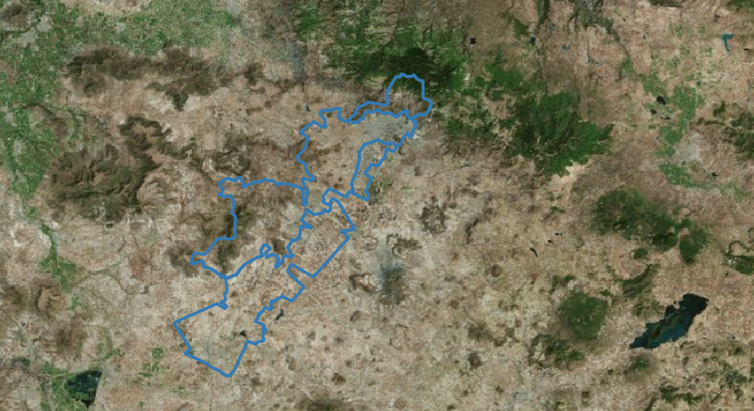
Segunda división con base a la geología

Slide 5
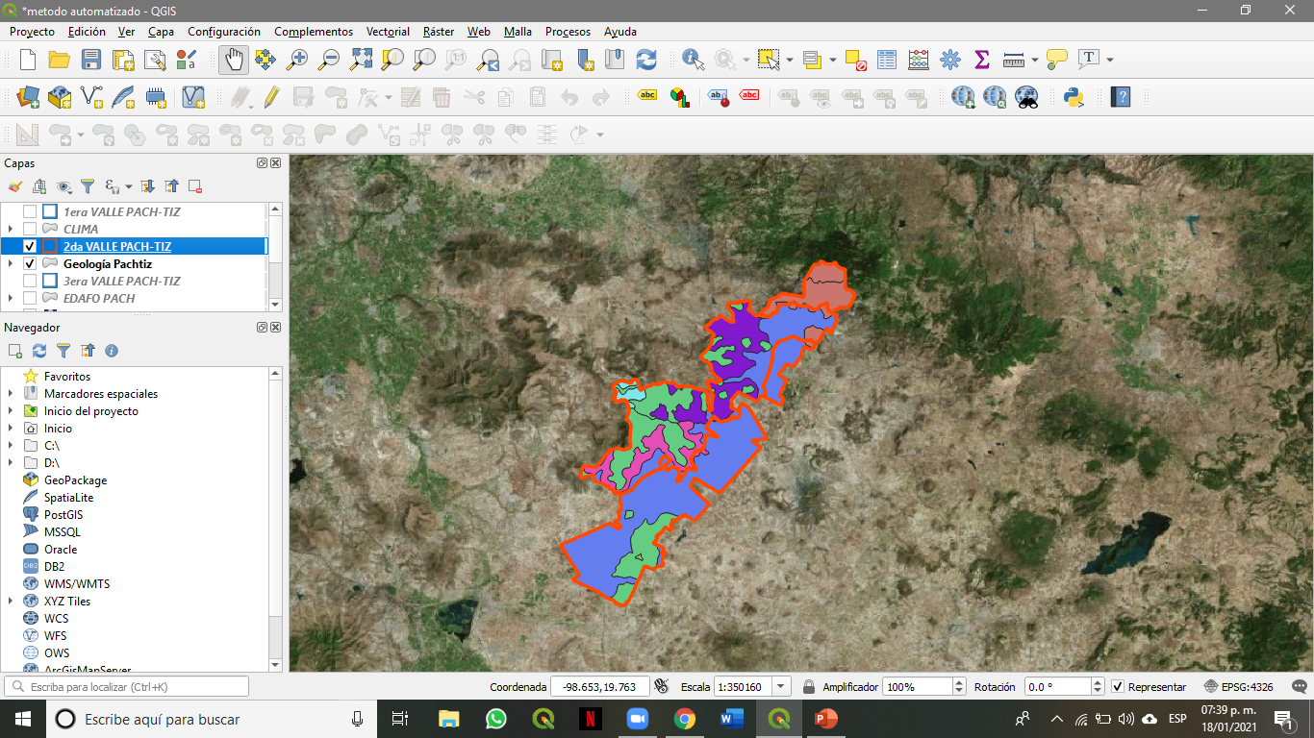

Slide 6
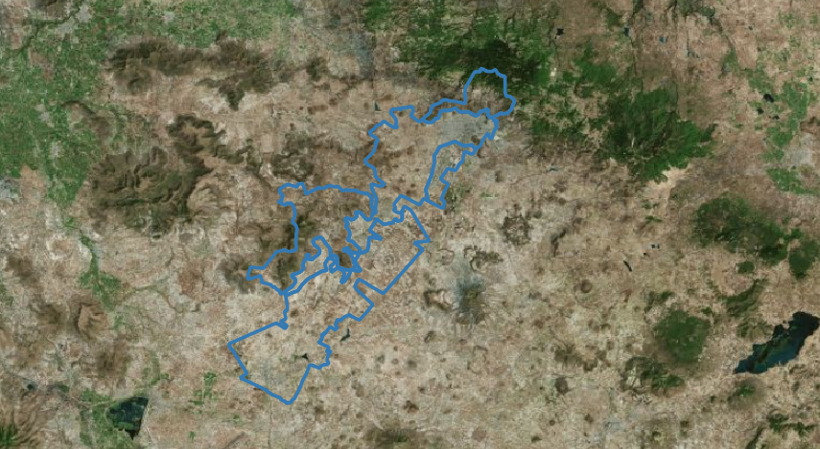
Tercera división con base a la capa de edafología

Slide 7
